Slide 1
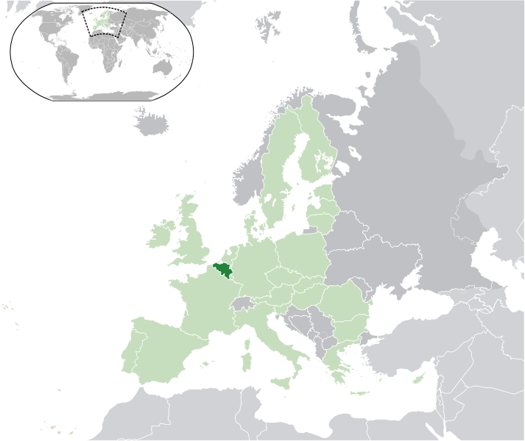
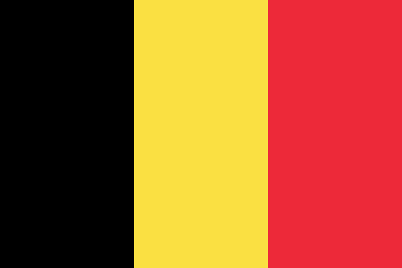
Belgie
Tomáš Rosecký, 2.D

Slide 2
Obsah
Obecně o Belgii
Vlámský region a jeho provincie
Bruselský region
Valonský region a jeho provincie
Geografie
Klima
Hospodářství
Památky UNESCO

Slide 3
Obecně
Oficiálně Belgické království – federativní konstituční monarchie
Hraničí s Francií, Lucemburskem, Německem a Nizozemskem
Je členem Evropské unie a Severoatlantické aliance (NATO)
Tři oficiální jazyky: nizozemština, francouzština, němčina
Hlavní město: Brusel

Slide 4
Skládá ze tří regionů: Vlámský region, Bruselský region, Valonský region
Rozloha: 30 529 km²
Počet obyvatel: 10 583 382 (v roce 2009)
Hustota zalidnění: 347 ob. / km²
Král: Albert II.

Slide 5
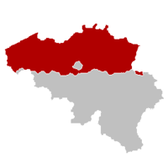
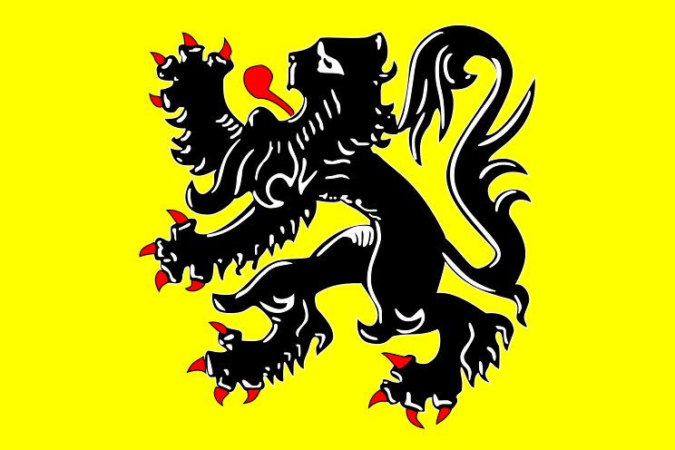
Vlámský region
Hlavní město: Brusel
Provincie:
Antverpy
Limburk
Vlámský Brabant
Východní Flandry
Západní Flandry

Slide 6
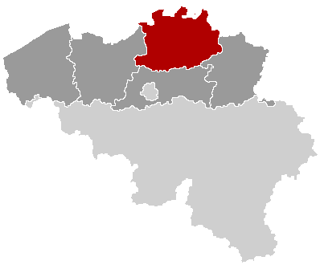
Antverpy
Dělí se na 3 okresy a zahrnuje 70 obcí

Slide 7
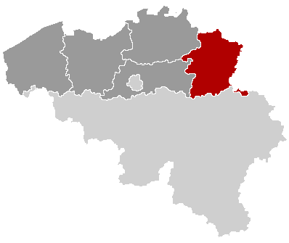
Limburk
Dělí se na 3 okresy a zahrnuje 44 obcí

Slide 8
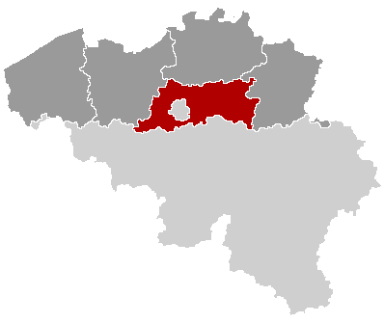
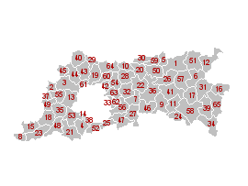
Vlámský Brabant
Dělí se na 2 okresy a zahrnuje 65 obcí

Slide 9
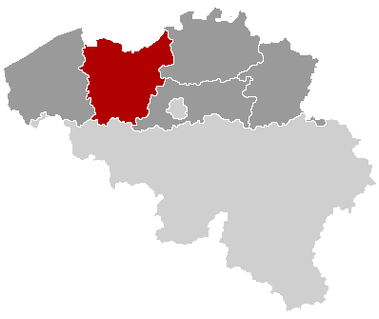
Východní Flandry
Dělí se na 6 okresů a zahrnuje 65 obcí

Slide 10
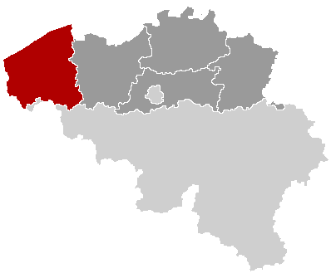
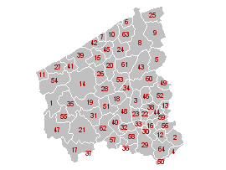
Západní Flandry
Dělí se na 8 okresů a zahrnuje 64 obcí

Slide 11
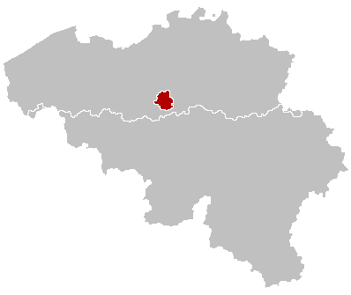
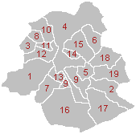
Bruselský region
Je rozdělen do 19 obcí a měst

Slide 12
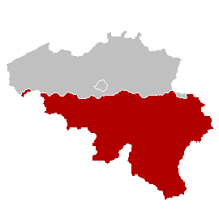
Valonský region
Hlavní město: Namur
Provincie:
Henegavsko
Lucemburk
Lutych
Namur
Valonský Brabant

Slide 13
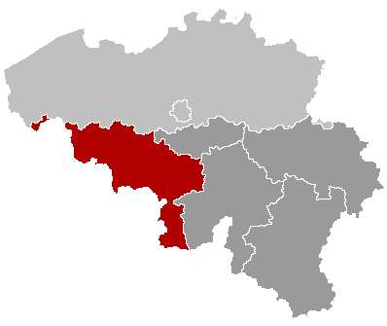
Henegavsko
Dělí se na 7 okresů a zahrnuje 69 obcí

Slide 14
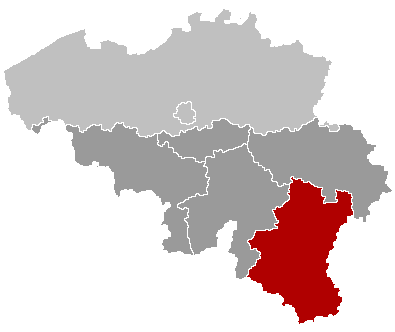
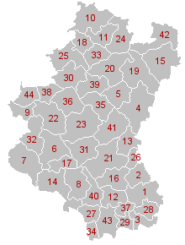
Lucemburk
Dělí se na 5 okresů a zahrnuje 44 obcí

Slide 15
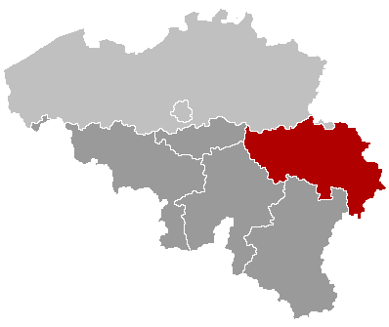
Lutych
Dělí se na 4 okresy a zahrnuje 84 obcí

Slide 16
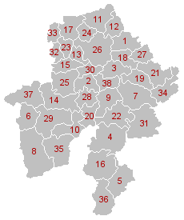
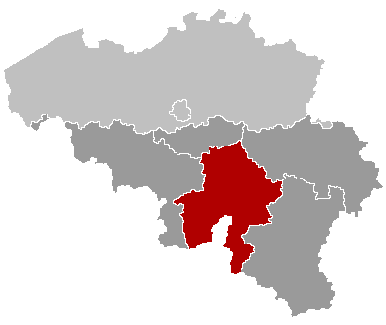
Namur
Dělí se na 3 okresy a zahrnuje 38 obcí

Slide 17
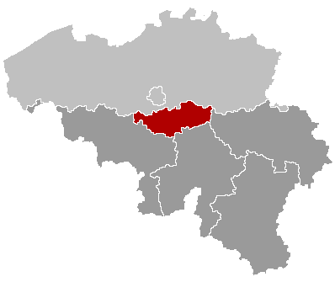
Valonský Brabant
1 okres zahrnujíci 27 obcí

Slide 18
Geografie
3 oblasti: pobřežní nížiny, rovinu (plató) v centrální části Belgie a hornaté Ardenny na jihovýchodě země
Nížiny při pobřeží sestávají převážně z písečných dun a tzv. polderů
Centrální rovina zabírá většinu Belgie, jemně zvlněná oblast s úrodnou půdou, protkaná sítí mnoha vodních toků – nejvýznamnější: Máza a Šelda
Ardenny - hornatá a zalesněná oblast, s nepříliš úrodnou půdou a nevhodná pro zemědělství, zasahuje i do severní Francie
Nachází se zde nejvyšší bod Belgie, Signal de Botrange, o výšce 694 metrů.

Slide 19
Klima
Spadá do mírného podnebného pásu
Přímořské
Srážky jsou časté ve všech ročních obdobích
Průměrná teplota v lednu je 3 °C, v červenci 18 °C
Průměrné srážky činí 65 milimetrů v lednu, v červenci 73 milimetrů

Slide 20
Hospodářství
Vysoce rozvinutý průmyslový stát s velkou koncentrací výroby a intenzivním zemědělstvím
Hlavní průmyslová odvětví: hutnictví, strojírenství, chemie a textil
Hlavní průmyslové oblasti: Brusel, Antverpy, Lutych a Gent
Vysoce produktivní je zemědělství, živočišná produkce převažuje nad rostlinnou
Chov prasat, skotu, drůbeže a ovcí, rybolov
Dopravně nejvýznamnější jsou přístavy Antverpy a Oostende se spojením do Velké Británie a ropný terminál Zeebrügge

Slide 21
Památky UNESCO
Vlámské Bekináže: architektonické komplexy - domy, kostely, pobočné budovy a zeleň, to vše postaveno ve stylu typickém pro vlámský kulturní region (1998)
Čtyři lodní výtahy na Canal du Centre a v jeho okolí - La Louviére a Le Roeulx
Bruggy – historické centrum města: jedno z obchodních a kulturních center Evropy, kde se zachovalo značné množství gotických budov (2000)
Hlavní městské domy architekta Viktora Horty v Bruselu : 4 městské domy: Hôtel Tassel, Hôtel Solvay, Hôtel van Eetvelde a Dům & Ateliér V. Horty - postavil architekt Victor Horta, jeden ze zakladatelů secese (2000)
Naleziště pazourků z doby kamenné ve Spiennes: největší naleziště pazourků v Evropě (2000)
Katedrála Notre Dame v Tournai: katedrála z 12. st., románská chrámová loď výjimečných rozměrů, množství soch a příčná loď s pěti věžemi (2000)
Nakladatelství Plantin-Moretus: muzeum (2005)
Palác Stoklet: výrazná architektura ve stylu vídeňské secese (2009)

Slide 22
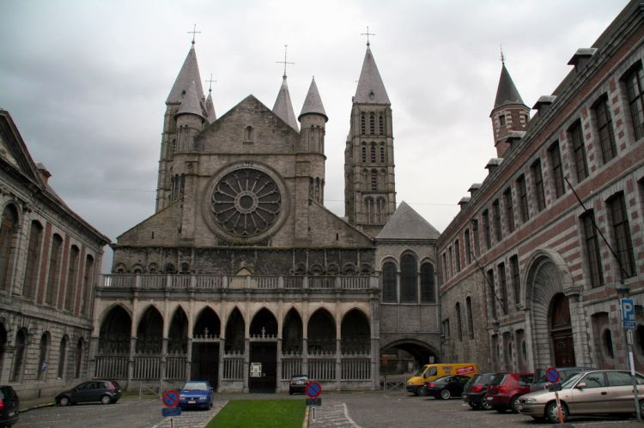
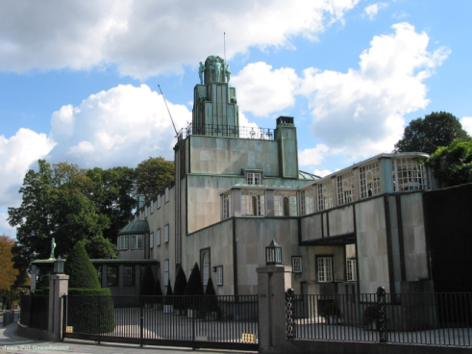
Katedrála Notre Dame v Tournai
Palác Stoklet

Slide 23
Zdroje:
http://www.geops.cz/zajezdy/informace-podrobne/belgie-pamatky-unesco/
http://cs.wikipedia.org/wiki/Belgie
http://europa.eu/about-eu/countries/member-countries/belgium/index_cs.htm
http://www.zemepis.com/Belgie.php

Slide 24
Děkuji za pozornost ☺

